Slide 1

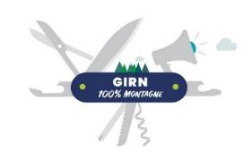
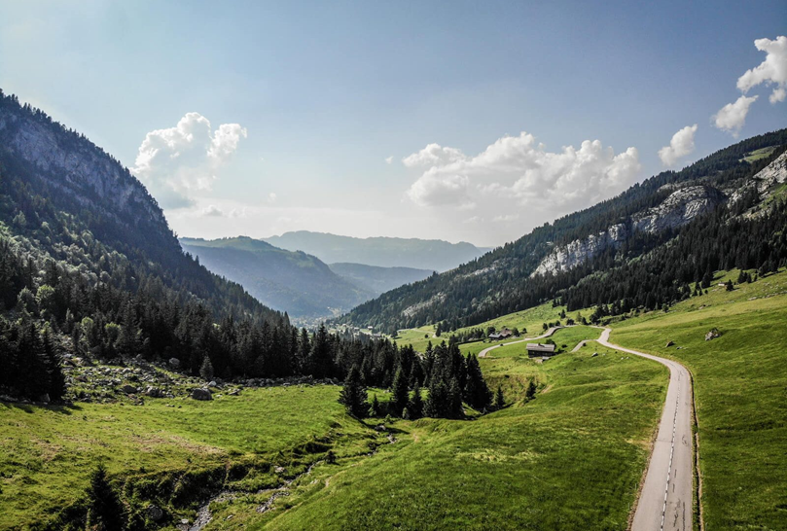





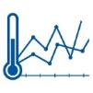
Journée annuelle GIRN & SDA
16 décembre 2025, Thônes – CCVT (74)
Dynamique Science-Décision-Action
Le réseau / Les projets : Focus actualité
Carine Peisser -PARN

Slide 2
Dynamique alpine Science-Décision-Action pour la prévention des risques naturels dans les Alpes
Animation / interface entre sphères scientifique, opérationnelle et décisionnelle
Incubation, suivi, accompagnement de projets de recherche-action
Contexte 2025 :
Valorisation au long cours des projets achevés
1 projet de la programmation PO FEDER-Alpes 2021-2027 en cours + + d’autres projets sur d’autres financements
Pas d’AàP PO FEDER Alpes 2025 => Incubation et accompagnement au montage sur d’autres appels à projet

Slide 3

Projets en cours
Focus
Synthèse très succincte…
Plus d’informations à retrouver sur les pages projet :
site du PARN ou du porteur de projet
https://risknat.org/science-decision-action/projets-de-recherche-action-cima-poia/

Slide 4



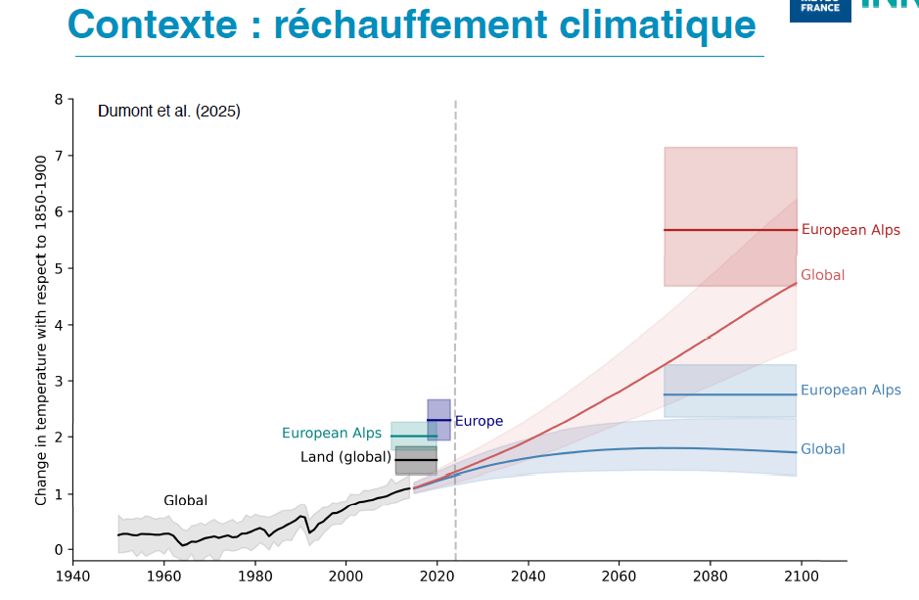
QUAAACC
Qualification de l’Aléa Avalancheux dans les Alpes en Climat Changeant
Métaprojet : 2 porteurs (P. Hagenmuller, Météo France / N. Eckert, INRAE) pour un même objectif
Dépôt 15/12/22 ; programmation 07/2023 ; signature convention 11/2023 ; démarrage début 2024
Objectifs :
Quantifier l’évolution de l’activité avalancheuse dans les Alpes françaises aux échelles climatiques
Quelle évolution passée et future ?
Evolution différentiée en fonction de l’altitude et autres variables
3 territoires pilotes (PNR Queyras, Haute Maurienne, Haut Briançonnais) mais une méthodologie généralisable
Actions sur la connaissance locale, préalables à toutes actions techniques et organisationnelles
Actions d’animation du projet 2025
2 CoTech
1 Atelier territorial
2 visites terrain

Slide 5
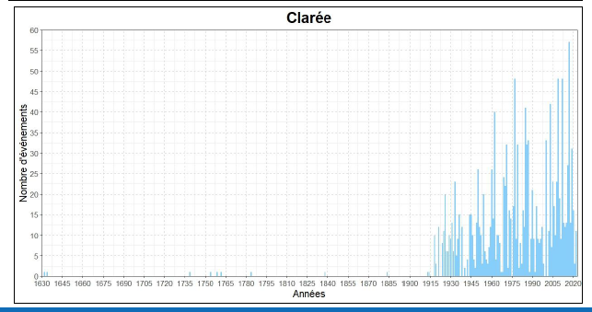
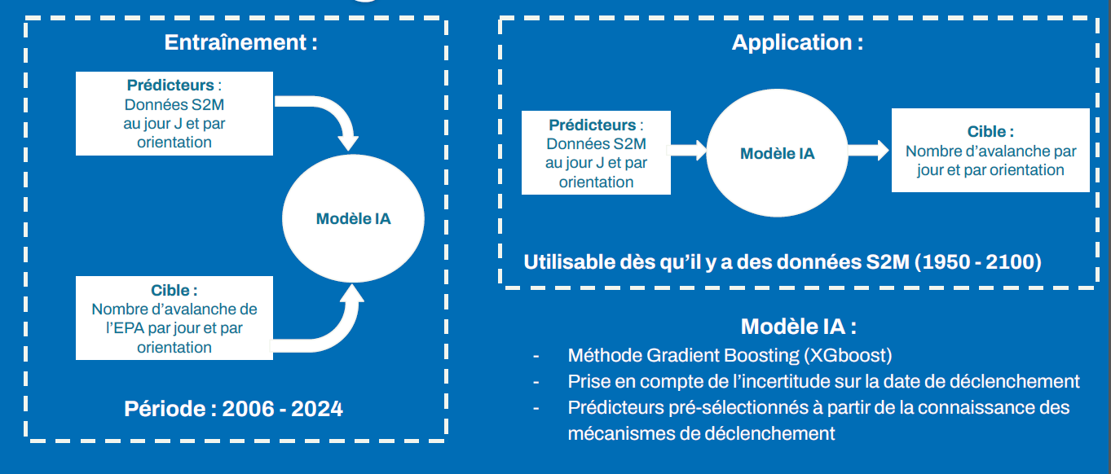
QUAAACC
Qualification de l’Aléa Avalancheux dans les Alpes en Climat Changeant
Avancement :
Complétion des données événementielles
Données contextualisées, prise en compte de l’évolution des sources d’info
Très avancé sur Hte Maurienne et Clarée, avancé sur Queyras
Travail sur les prédicteurs de l’activité avalancheuse
Développement d’un modèle d’IA qui lie les conditions nivo-météo du passé récent et l’activité avalancheuse observée dans l’EPA
=> Appliquer ce modèle au passé (Reconstitution de séries temporelles d’observations passées pour augmenter le pool d’observations disponible sur la période 1950-1990, stage de Léo Catteau mars-juin 2025) et aux projections climatiques

Slide 6
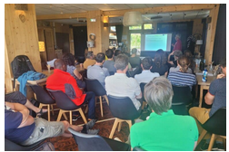
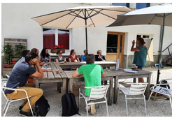
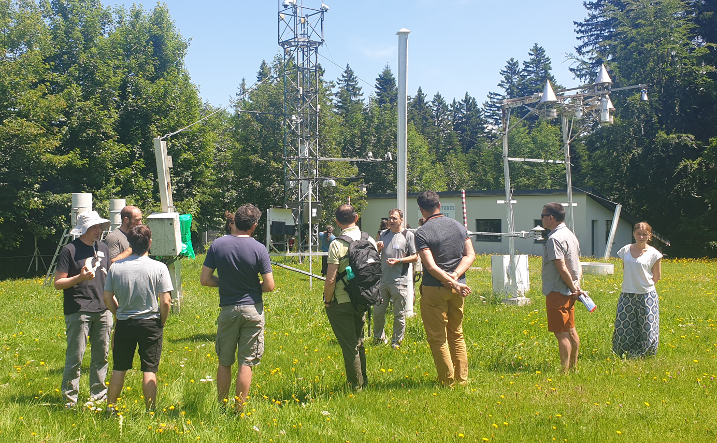
QUAAACC
Qualification de l’Aléa Avalancheux dans les Alpes en Climat Changeant
Avancement :
Implication des acteurs opérationnels
Atelier territorial : 18 juin au col de Porte (38)
35 personnes : scientifiques, techniciens territoriaux, experts, BE
Porté à connaissance des objectifs et enjeux du projet, de la méthodologie et des actions en cours
Dynamique partenariale pour contribuer à orienter les contours des actions de recherche en fonction des attentes et des besoins opérationnels
Echanges prolongés lors du repas et de la visite de l’observatoire nivo-météorologique du col de Porte
Visites terrain en Hte Maurienne (sept) et Clarée (oct) : forte implication ONF-RTM
A venir : Queyras cet hiver

Slide 7
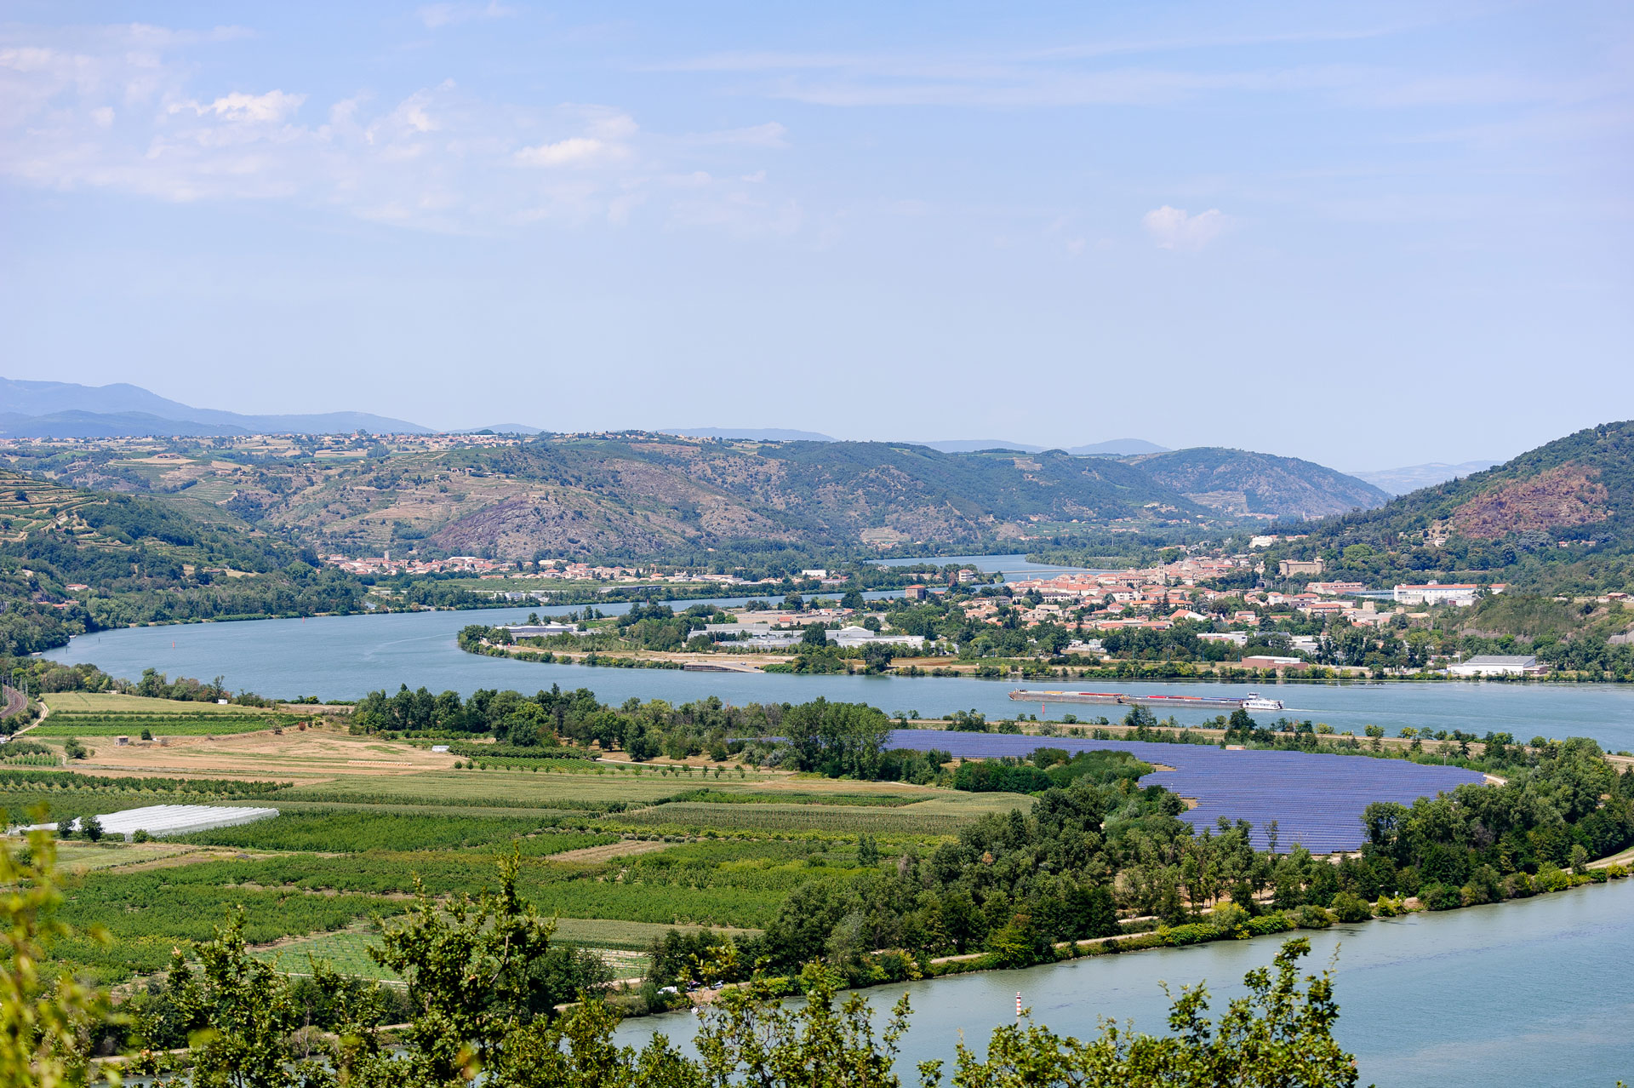






X-RISK-CC - Renforcer les capacités d'adaptation et la résilience face aux phénomènes météo extrêmes
Avec le soutien de :

Slide 8


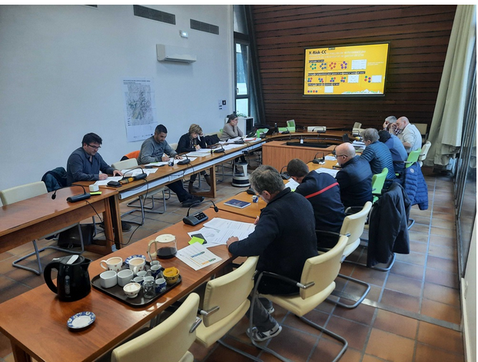
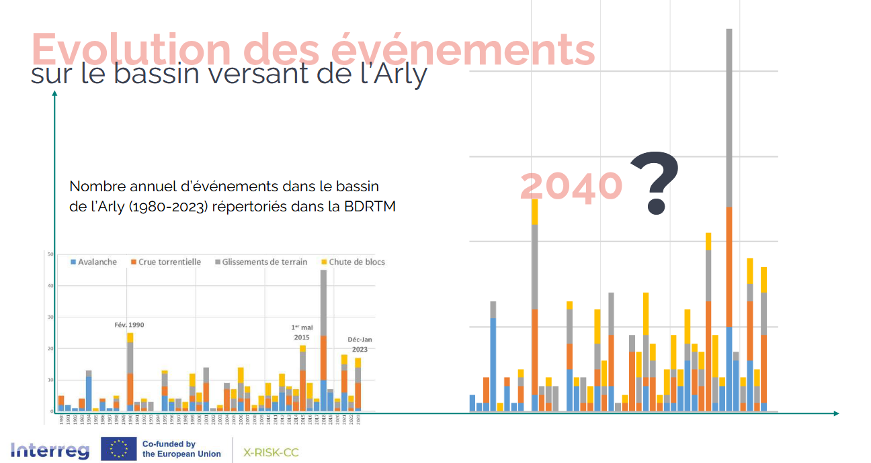

X-RISK-CC
Renforcer les capacités d'adaptation et la résilience
face aux phénomènes météo extrêmes
Territoire pilote Val d’Arly (73)
=> Données, ateliers multi-acteurs, déploiement méthodologique
➔ base du dossier GIRN

Slide 9
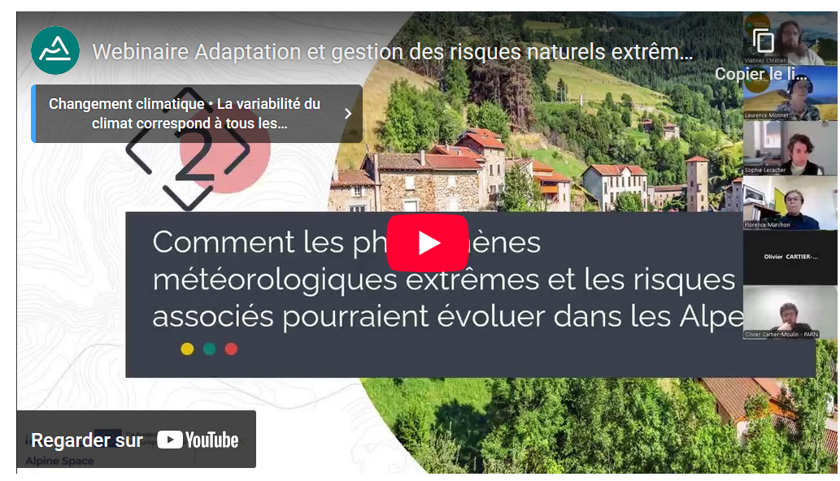
X-RISK-CC
Renforcer les capacités d'adaptation et la résilience face aux phénomènes météo extrêmes
18 et 19 nov. Séminaire final à Bolzano (I)
9 déc. Webinaire de restitution : + 100 participants/ visionages

Slide 10

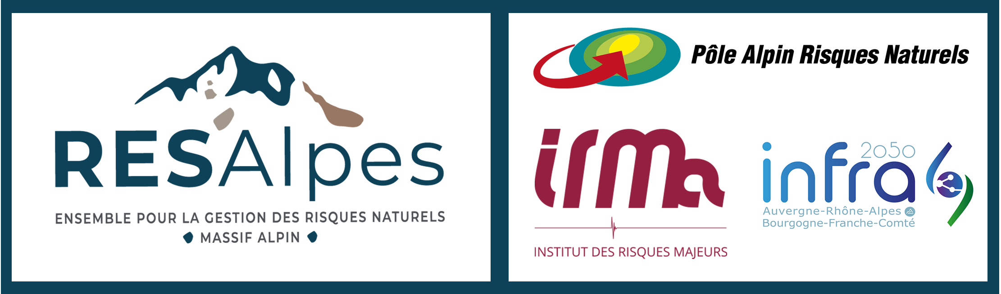
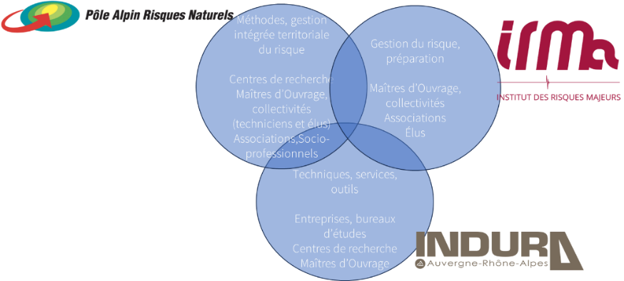
Méta-projet RESAlpes Synergie entre les RÉSeaux d’acteurs de la gestion intégrée des risques naturels dans le massif Alpin
Démarche collective de mise en réseau et d’animation interrégionale pour accompagner les acteurs des territoires alpins dans leur montée en compétence et leur préparation à mieux gérer les risques et les crises liés aux aléas naturels, aujourd’hui comme demain, dans une démarche de gestion intégrée des risques
= projets Mesure 2
Optimiser l’existant, améliorer les pratiques et mieux coordonner les diverses actions engagées sur le massif alpin pour permettre un fonctionnement plus cohérent dont les résultats seront mieux répartis sur l’ensemble des territoires alpins TAGIRN/STePRiM ou non
Bénéficier des expertises et des réseaux de chacune des structures
Agir en réseau de réseau

Slide 11
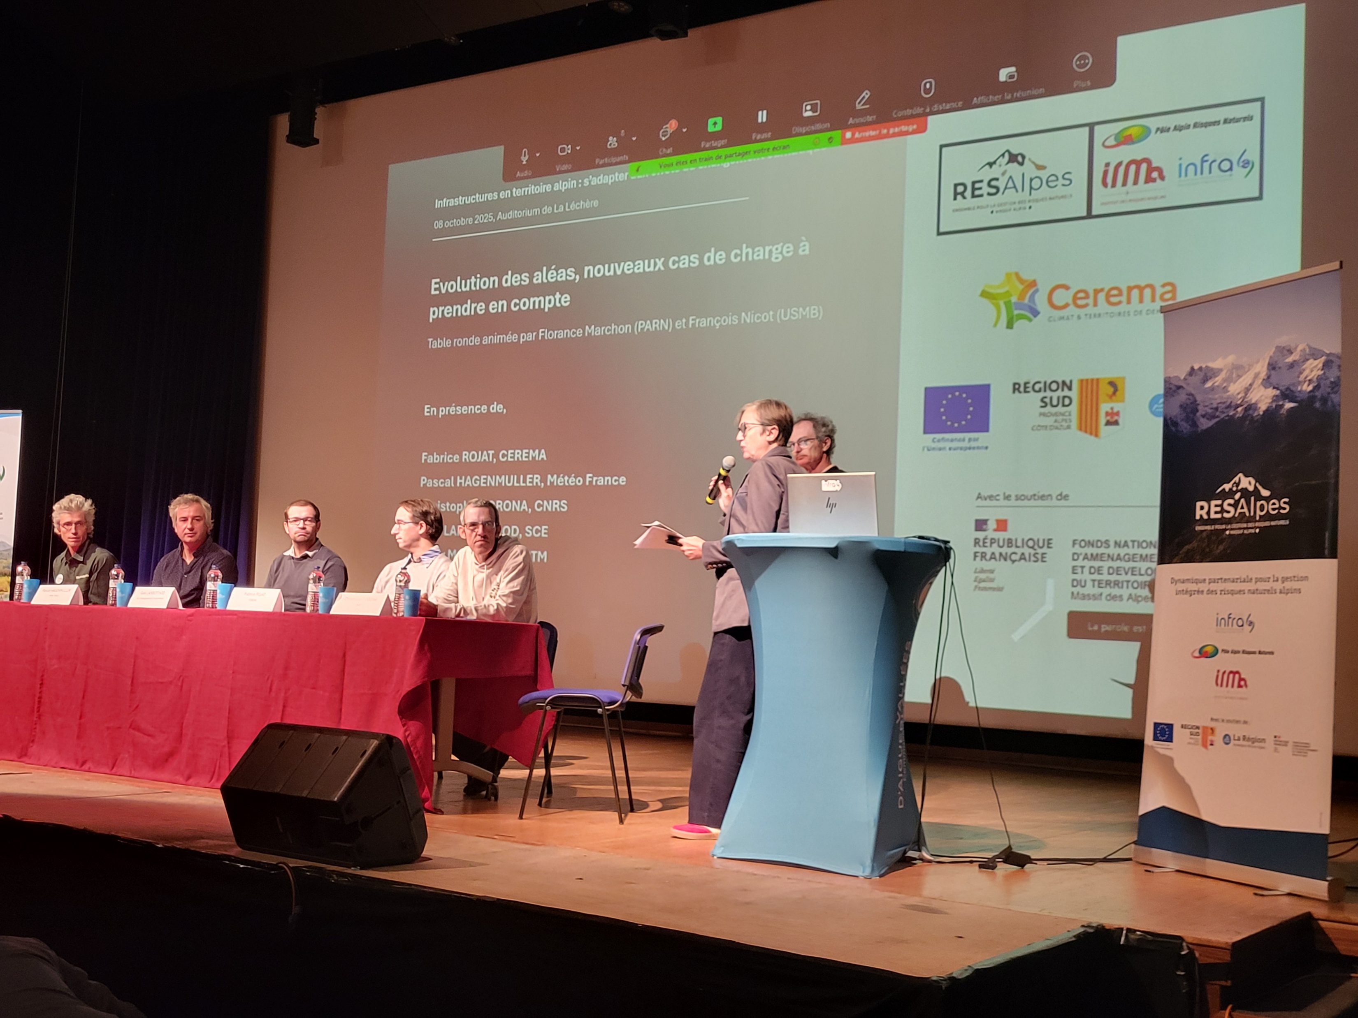
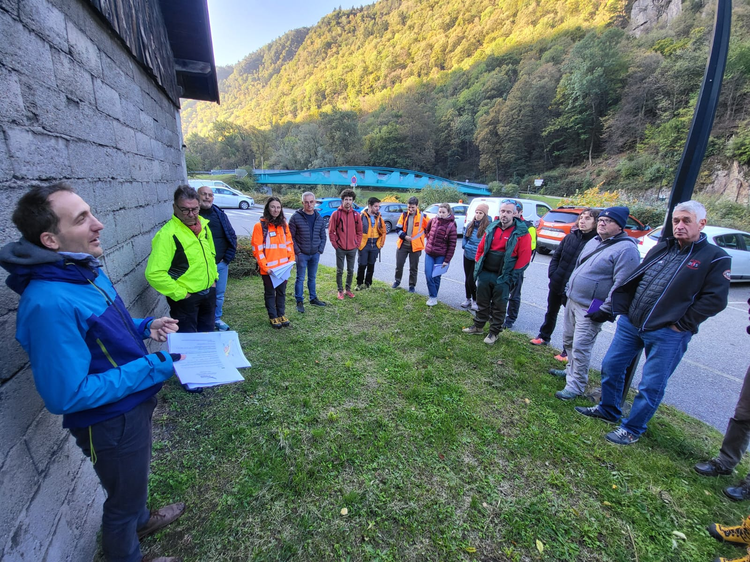
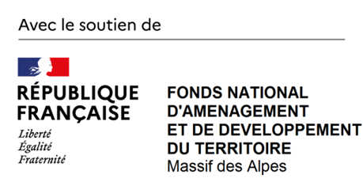

Réalisé - Méta-Projet RESAlpes 2025 JOURNEE THEMATIQUE
Infrastructures en territoire alpin : s’adapter aux effets du changement climatique pilotée par INFRA 2050 en partenariat avec PARN & IRMa
Les 8 et 9 octobre 2025 à l’Auditorium de La Léchère (73)
Infrastructures en territoire alpin : s’adapter aux effets du changement climatique
Evolution des aléas, nouveaux cas de charge, dimensionnement des infrastructures et stratégies d’adaptation
86 participants le J1, 20 participants le J2
Présentations et table ronde le J1, visite de site le J2

Slide 12
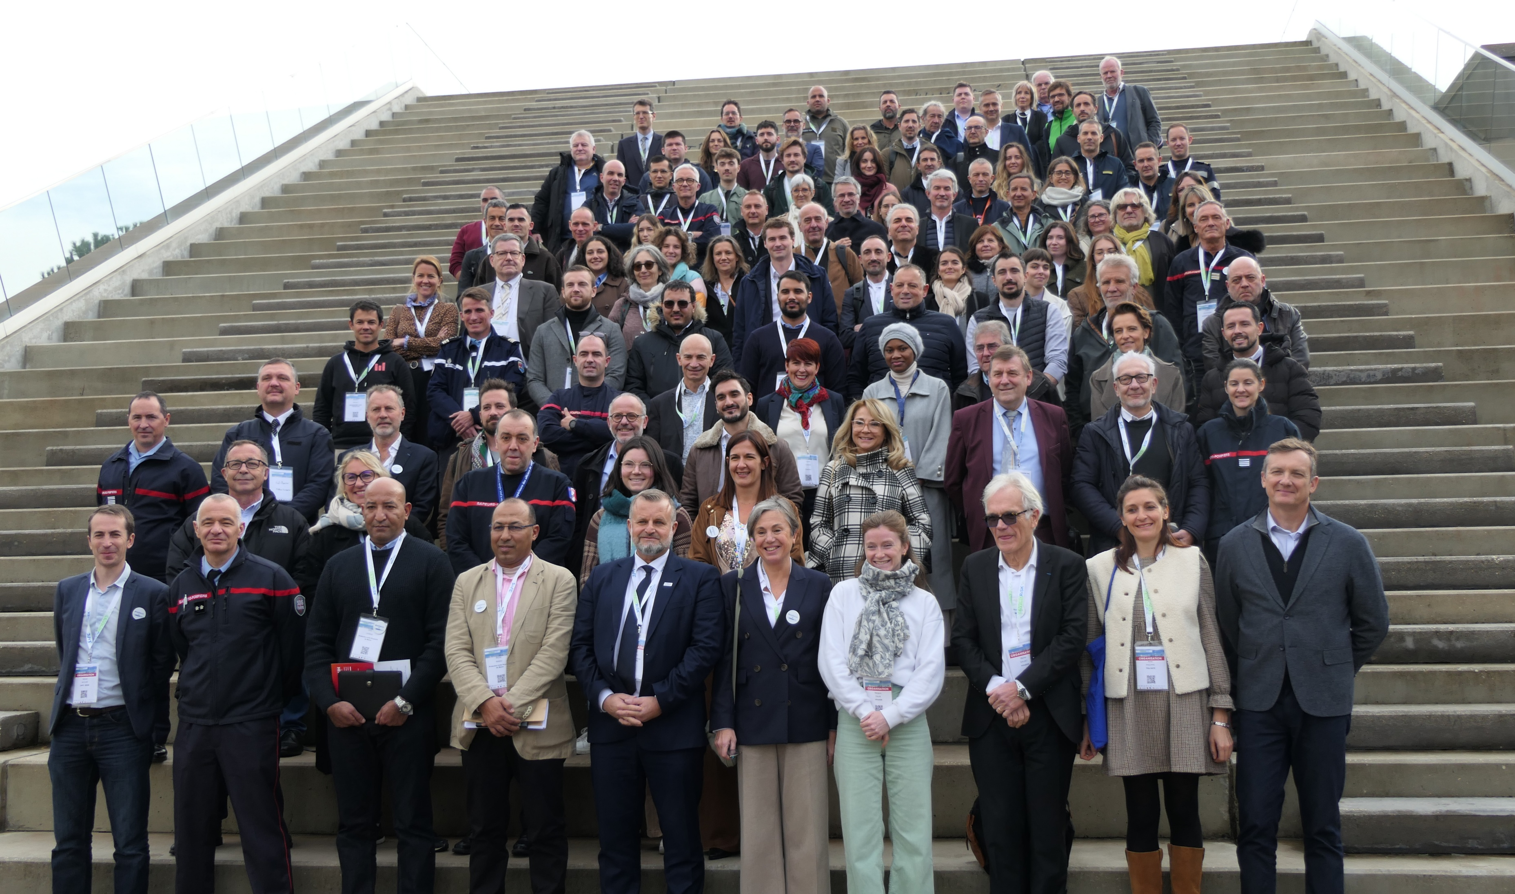
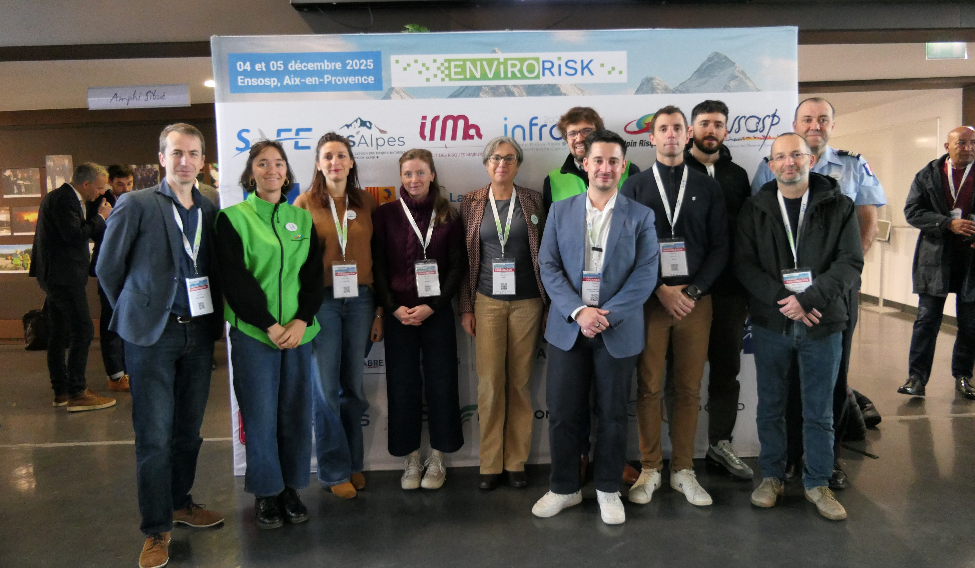
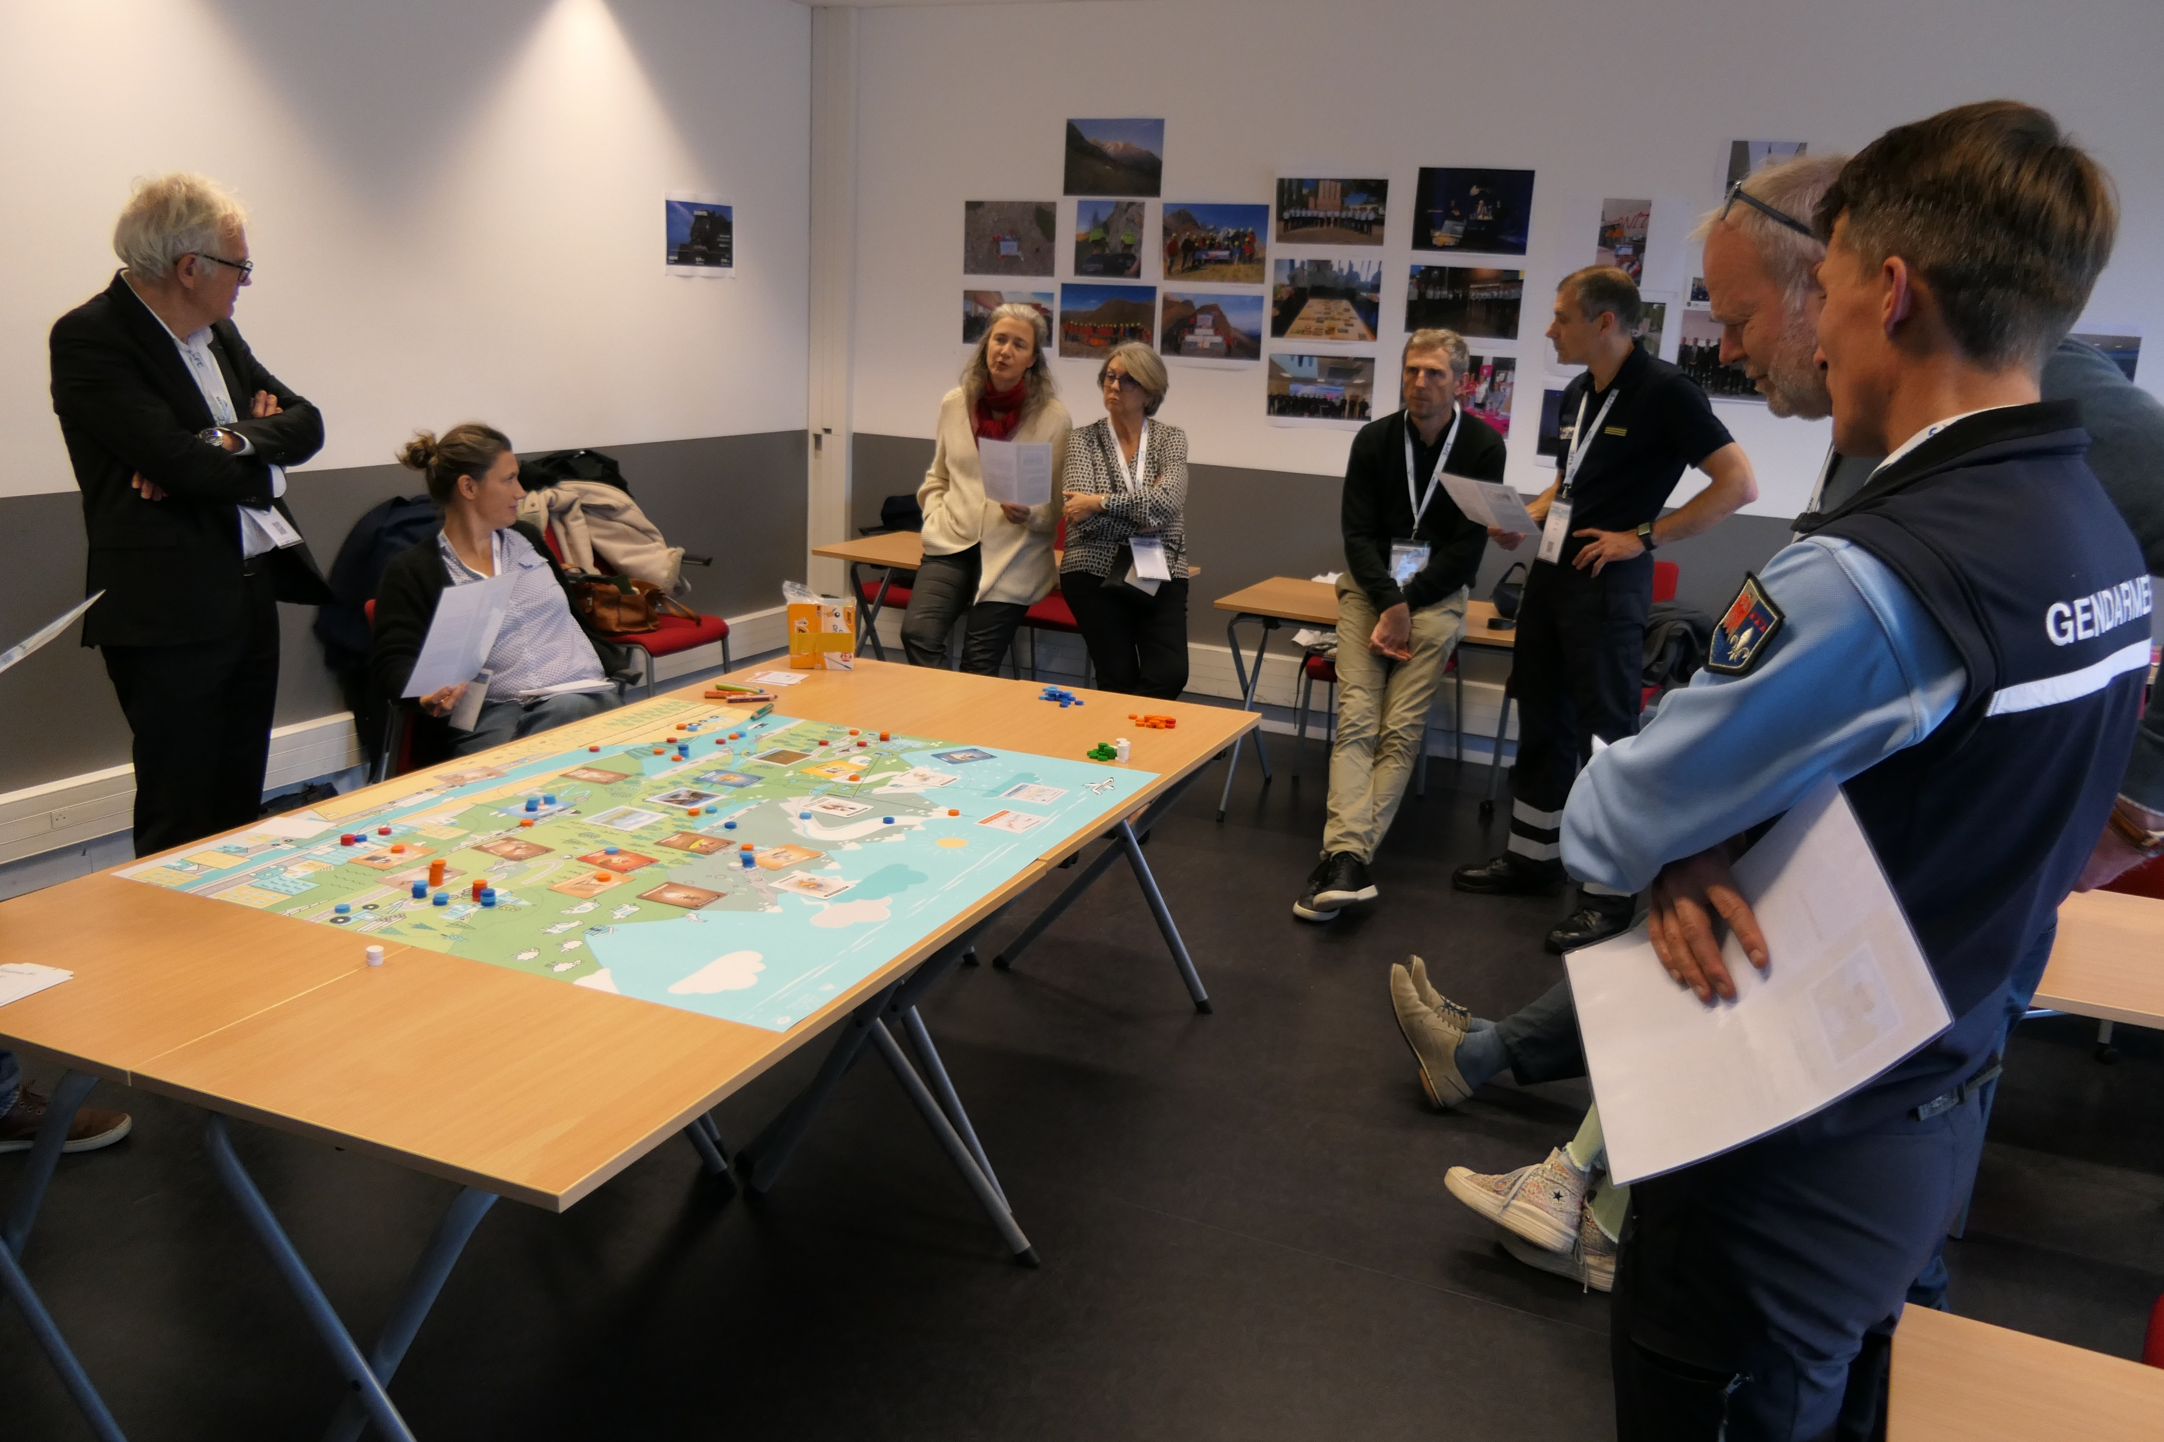
Réalisé - Méta-Projet RESAlpes 2025 JOURNEE GOUVERNANCE
20ème édition du Forum ENVIRORISK porté par SAFE Cluster en partenariat avec PARN-IRMa-infra2050
Les 4 et 5 décembre 2025 à l’ENSOSP (Aix en Provence - 13)
Montagne en première ligne du changement climatique : nouveaux risques et territoires d’innovation
Stratégies, gouvernance, outils
120 participants le J1, 110 participants le J2
Plénières, REX, Exocrises, Fresque des Risques, Ateliers

Slide 13
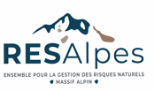


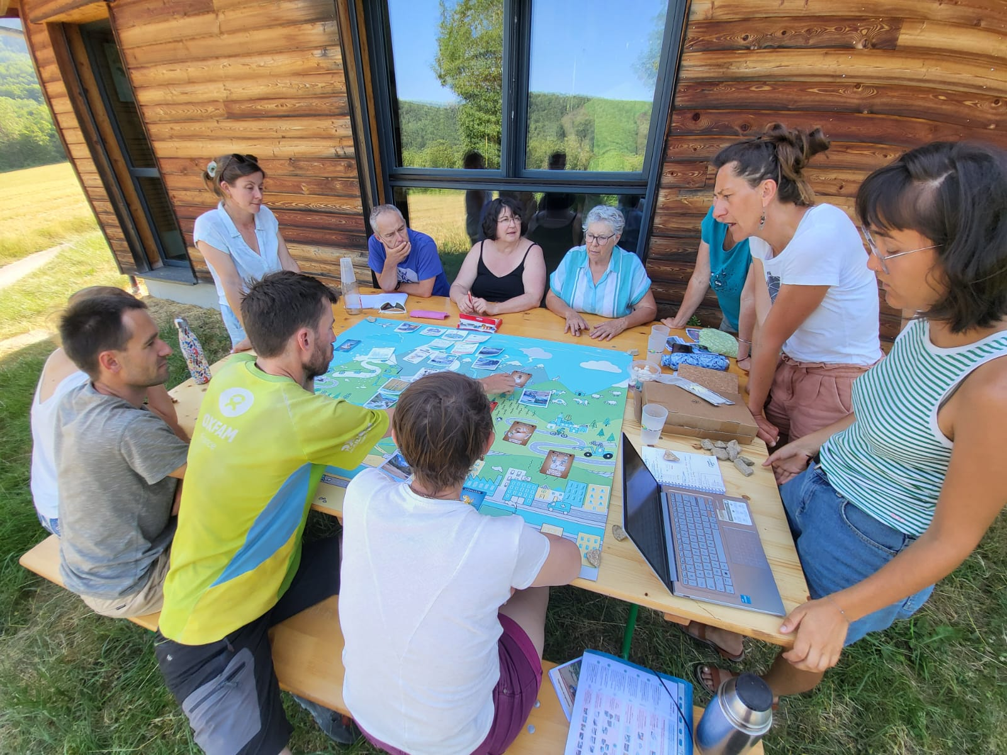
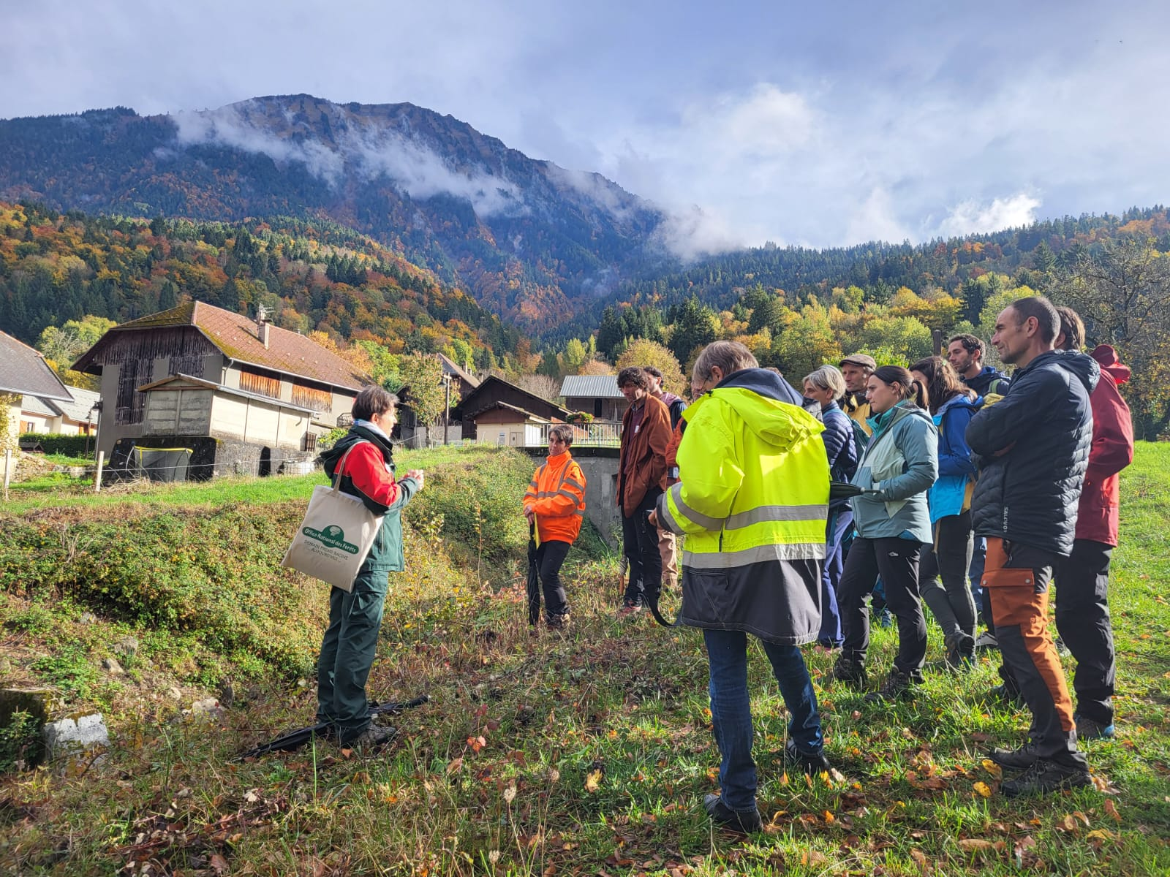
Réalisé – IMAGIN-ALP 2025 JOURNEES RELAIS Montée en compétence des acteurs locaux / socio-pro
1 - PNR du Vercors
À Chichilianne le 24 Juin 2025
16 participants
Intervenants : RTM 38, Isterre, PARN, réseau TAGIRN
2 - PNR du Massif des Bauges
À Faverges le 21 Octobre 2025
16 participants
Intervenants : RTM 74, DDT 74, Edytem, SMBVA, CCSLA
A venir :
CC Pays d’Evian Vallée d’Abondance (74) : 22 Avril 2026 Partenaires : RTM, SIAC, Geopark
PNR du Queyras (05) : 17 Juin 2026
Partenaires : RTM, CCGQ Gemapien

Slide 14


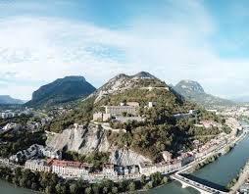
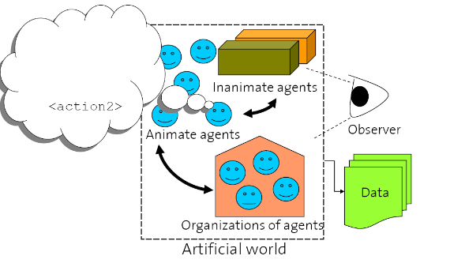
ATLAS : Climat et patrimoine culturel / risque incendie
financement ANR / Cadre Belmont Forum ➔ ATLAS, oct.2024 – sept. 2027
Laboratoire d’informatique de Grenoble ➔ Science de l’informatique, intelligence artificielle
modélisation du comportement humain, avec un intérêt particulier pour les émotions, les biais cognitifs, et leur interaction avec les processus de prise de décision et le comportement
Objectif général :
développer un outil de simulation par agents pour évaluer l’incidence des procédure, politiques publiques, communications inter-organisations…. Sur la protection du patrimoine culturel contre les effets des incendies de forêt et inondations / contexte CC
Aide à la de prise de décision
➔ augmenter la résilience contre le changement climatique dans les villes historiques :
Site = Bastille = site touristique populaire, ancien fort historique et point de repère culturel + musées importants dans les environs proches Ville de Grenoble / Grenoble-Alpes Métropole : co-construction besoins / axes de recherche

Slide 15
Projets en incubation / à venir

Slide 16




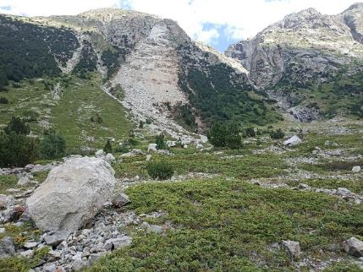
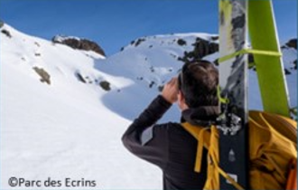


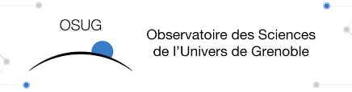



Projet REGARDS D’ALTITUDE 2 (2025-2028)
Démonstrateur d’Interface science-société sur les risques naturels dans les Alpes françaises
Partenaires : INRAE Grenoble (chef de file), PARN, CNRS (Edytem), ASTER
Observateurs : Parc National des Ecrins, Parc National de la Vanoise, SNGM, Pacte-UGA, OSUG-UGA
Objectifs :
déployer un dispositif de science partenariale dans les Alpes : poursuite du test initié en 2023-2024 dans les Écrins autour des déstabilisations rocheuses:
Extension à la Vanoise et au massif du Mont-Blanc
Intégration de nouveaux phénomènes affectant les terrains de haute altitude
animer une réflexion participative sur la façon dont les acteurs socio-économiques du territoire se saisissent de la question de l’impact sur leurs vies et leurs activités des phénomènes causés par le réchauffement du permafrost (risques émergeants)
Période : 3 ans sept. 2025 - 2028
Budget : total 5-6 k€, 60% FEDER demandé + 20% FNADT
Dépôt déc. 2024
=> Avis favorable nov. 2025 ➔ Démarrage début 2026

Slide 17

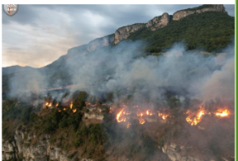
Thématique Forêts de protection : AGIRA
Anticiper la Gestion des risques d’Incendie de forêt et rocheux dans les Alpes – F. BERGER (INRAE)
Contexte :
Prévenir les conséquences des impacts des changements climatiques sur les forêts de protection et la durabilité de ce service écosystémique de première importance pour les territoires alpins.
Focus sur les questions relatives aux risques rocheux et aux incendies de forêts.
Objectif général :
Evaluer l’accessibilité des massifs forestiers aux engins d’intervention du SDIS 73 à l’échelle d’un département pilote : la Savoie
Identifier des secteurs prioritaires d’interventions au regard du service écosystémique de protection pare-risques rocheux des peuplements forestiers
INRAE chef de file ; SDIS 73 partenaire ; territoire associé
Dépôt initial envisagé 12/2024 mais incertitudes financement FNADT ; pas d’AàP 2025
Prêt à être déposé au prochain AàP 2026

Slide 18
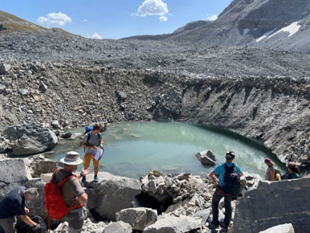
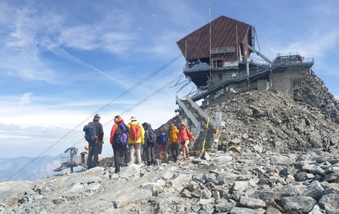








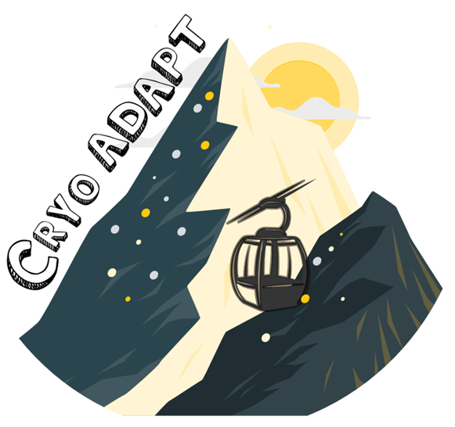
Thématique permafrost : projet CryoAdapt
Impacts de la dégradation du permafrost sur les infrastructures : évaluations mécaniques, géotechniques et sociétales
Suite du projet ACR PERMONT (janv – déc. 2023) ; nov. 2023 = montage d’un consortium CryoMod
2024 = recherche du guichet approprié pour intégrer à la fois des bureaux d’étude privés et des partenaires suisses ; Montage PO-FEDER Alpes en chef de fil trop complexe, abandonné
Janvier 2025, dépôt Interreg France- Suisse projet CryoAdaptr ➔ accepté novembre 2025
Priorité : ​​Priorité I - Neutralité carbone et transition écologique​
Objectif spécifique : ​​PI_OS 2.4_adaptation au changement climatique, prévention des risques​

Slide 19
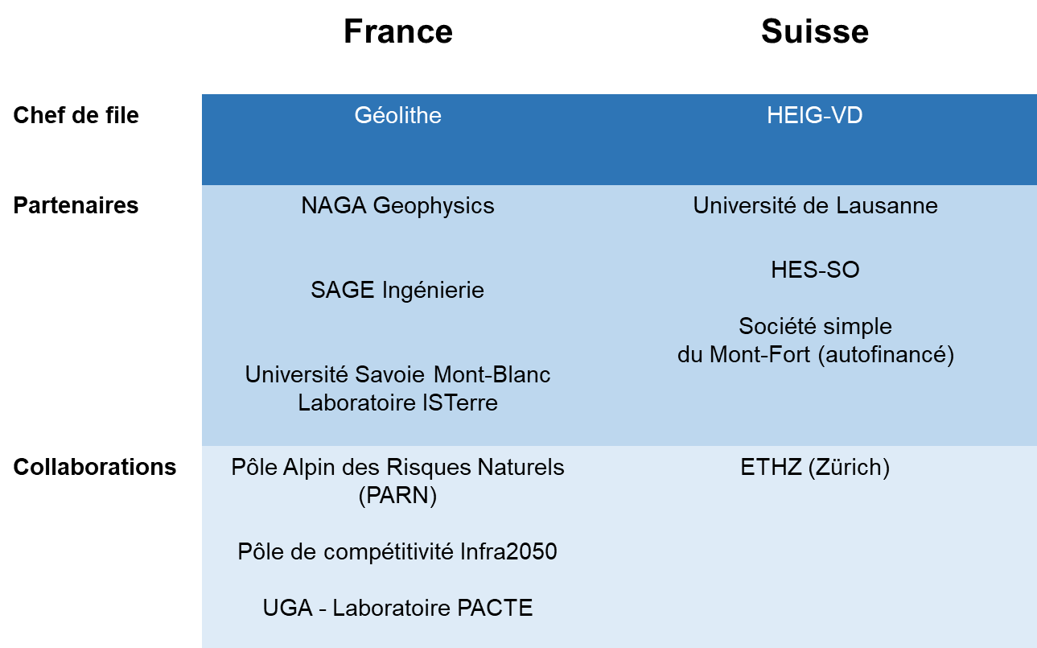












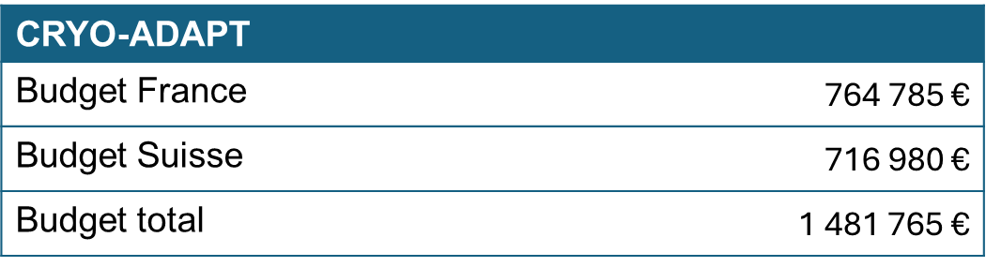
Cryo-ADAPT
Adaptation des infrastructures de montagnes face à la dégradation du permafrost
Consortium
Soutien de communes :
Chamonix, St Gervais, Contamines (F) / Val de Bagnes, Nendaz (CH)
+ STRMTG (F), cantons de Vaud et Valais (CH)
Budget
Période
Fev. 2026 – oct. 2028 = 30 mois

Slide 20
Cryo-ADAPT
Adaptation des infrastructures de montagnes face à la dégradation du permafrost

Slide 21
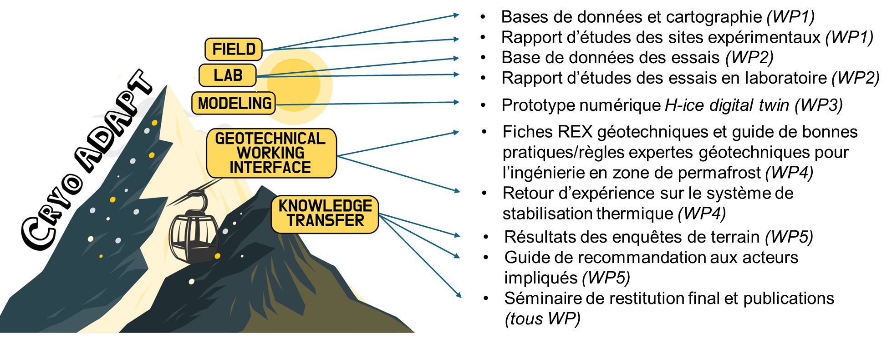
Cryo-ADAPT
Adaptation des infrastructures de montagnes face à la dégradation du permafrost
Livrables du projet (proposition)

Slide 22
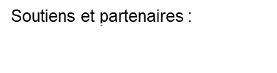
Merci
Questions ?

Slide 23
Séminaires
Science-Décision-Action

Slide 24
Séminaire SDA
Journée partenariale dédiée aux Responsabilités, sous l’angle du dialogue et des usages des données citoyennes entre les scientifiques, les pouvoirs publics, les acteurs économiques et les citoyens.
Collaboration Risk Institute, PARN et IRMA + I-Risk associé
Journée de témoignages, de présentations et d’échanges/ table ronde
Initiatives existantes de dialogue entre scientifiques, gestionnaires et citoyens
XX participants en mode hybride
Valorisation du travail C2ROP Risque acceptable
Regards croisés pour enrichir les réflexions scientifiques et opérationnelles
Identifier les apports de la participation citoyenne pour la recherche et les collectivités locales

Slide 25
Autres dynamiques partenariales

Slide 26

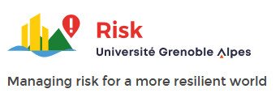

Autres dynamiques partenariales
Collaborations PARN / GI2R – Institut des risques
Partenariat qui permet de garder les liens avec communauté scientifique grenobloise, même si l’UGA a fait le choix de ne plus porter de FEDER
Le PARN accompagne l’Institut des risques sur l’interface science-société, lien avec les territoires:
GesCoCrise HealthCare : animation de séances de Jeux sérieux auprès de médecins urgentistes
Cycle de webinaires Innovation for Resilience 12/02, 15/04, 07/06, 24/06
Summer School 27-29/08 « Risques intensifiés par le changement climatique et le vieillissement des infrastructure »

Slide 27
Merci
Questions ?

